Slide 1
Les types de liaisons chimiques
PowerPoint 8.6

Slide 2
L’électronégativité
Les atomes peuvent former des ions en ajoutant ou en perdant d’électrons – généralement pour obtenir une couche de valence fermée.
D’habitude, les métaux forment des ions positifs, les cations, et les non-métaux forment des ions négatifs, les anions.
+
-
L’électronégativité est la capacité relative d’un atome à attirer des électrons d’un atome voisinant.
Na
Cl
Les atomes de faible électronégativité perdent des électrons en devenant des cations.
Les atomes qui ont une haute électronégativité prennent des électrons en devenant des anions.

Slide 3
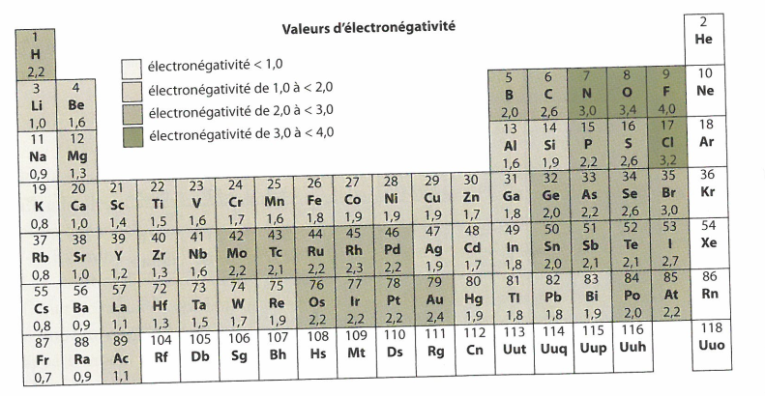
L’électronégativité
L’électronégativité augmente lorsque la charge nucléaire augmente et diminue lorsque le rayon atomique augmente, donc l’électronégativité augmente de la gauche à la droite et de bas en haut sur le tableau périodique, en général.
L’électronégativité augmente
L’électronégativité augmente

Slide 4
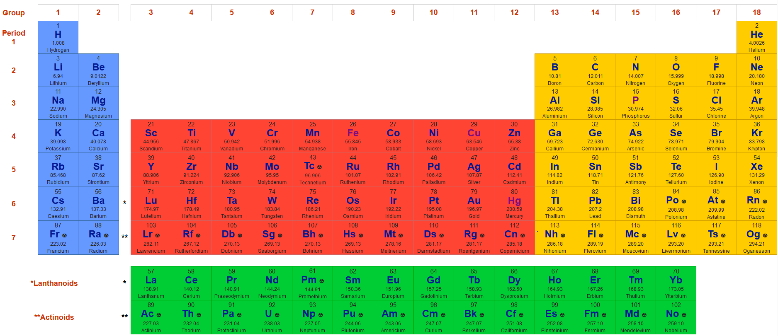
À cause de ce motif d’électronégativité, les charges ioniques des éléments représentatifs sont le suivant pour les groupes indiqués,
Les charges ioniques et l’électronégativité
Groupe | 1 | 2 | 13 | 15 | 16 | 17
Charge ionique | 1+ | 2+ | 3+ | 1- | 2- | 3-
Les éléments dans le groupe 14 ne sont pas inclus parce que C, Si, et Ge forment rarement des composés ioniques, et Sn et Pb sont des métaux qui forment des cations avec une charge de +2, d’habitude.

Slide 5
Les liaisons ioniques
Les composés ioniques sont formés lorsqu’un ou plusieurs électrons sont transférés d’un atome à un autre, en produisant un ou plusieurs anions et cations qui sont mutuellement attirés ensemble par leur charges opposées.
Les liaisons ioniques sont formées entre un métal et un non-métal lorsqu’ils obtiennent des charges opposées.
+
-
Na
Cl
Composé | Point de fusion (ºC)
N₂ | -210
éthanol, C₂H₅OH | -114
H₂O | 0
CsBr | 636
NaCl | 801
MgO | 2825
Les liaisons ioniques sont généralement assez fortes et, donc, les composés ioniques ont souvent des point de fusion assez élevés.

Slide 6
Les points de fusion relatifs
En général, en ordre d’importance,
Les composés ioniques ont un point de fusion, PF, plus élevé que les composés covalents
Parmi les composés ioniques, plus la charge est grande entre les ions, plus le PF est élevé
Parmi les composés ioniques, le plus rapproché les ions, ou le plus petit le rayon atomique des ions, plus le PF est élevé.
Question – Quel compose devrait avoir le PF le plus élevé?
1. CH₃OH ou KCl
2. BN ou BeO
3. BeO ou MgS

Slide 7
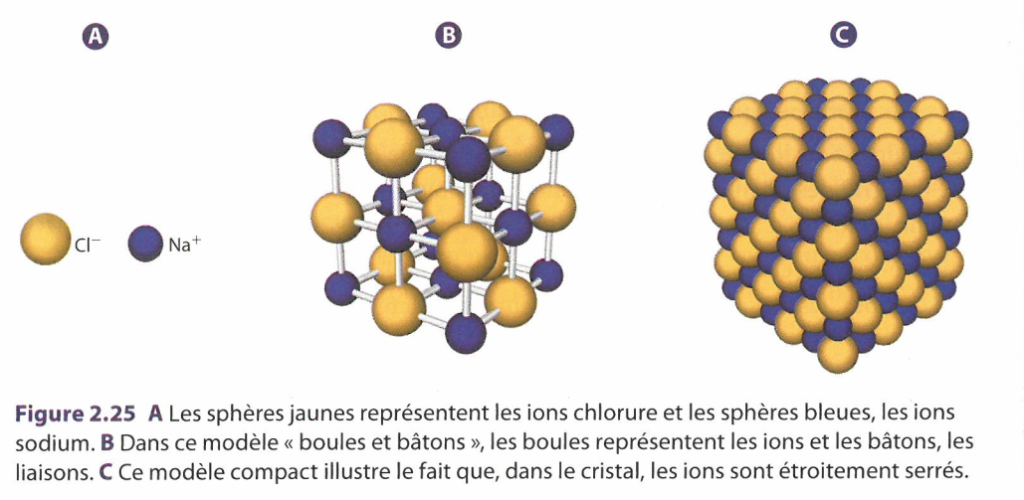
Les composés ioniques
Dans un solide d’un composé ionique, il n’y a pas vraiment des molécules individuelles, mais plutôt une matrice de particules qui alternent entre des ions positives et négatives en 3-D.
Les solides ioniques sont décrits comment des unités de formule.
les nombres entiers les plus simples qui montre le rapport entre ions positifs et négatifs, Ex. – NaCl

Slide 8
Le rayon atomique et les composés ioniques
Lorsqu’un ion négatif est formé, l’ion a un rayon atomique plus grand que l’atome neutre.
Cl
+
é
→
Cl⁻
Ceci est à cause du fait que la charge nucléaire reste la même, mais il y a plus d’électrons et ces charges négatives se repoussent en augmentant le rayon atomique.
Lorsqu’un ion positif est formé, l’ion a un rayon atomique plus petit que l’atome neutre.
Na
→
Na⁺
+
é
Ceci est à cause du fait que la répulsion entre les électrons est moins grande puisqu’il y a moins de charges négatives présentes et, donc, les électrons sont tirés plus proches au noyau.

Slide 9
Les composés covalents
Dans un composé covalent, il n’y pas un transfert d’électrons, mais plutôt un partage plus égal d’électrons.
Cl
+
Cl
→
Cl
Cl
Une liaison covalente est formée lorsque 2 atomes ayant des couches de valences ouvertes partagent un pou plusieurs électrons l’un avec l’autre pour remplir leur couche de valence.
Selon la règle de l’octet, les atomes des groupes 14 à17 du tableau périodique forment d’habitude des liaisons covalentes avec 8 électrons sur la couche de valence.
Les non-métaux qui forment des liaisons covalentes ont souvent des électronégativités élevées, donc ils attirent les électrons des
autres atomes mais n’abandonnent pas facilement leurs propres électrons, ce qui provoque un genre de tir à la corde entre les deux atomes.
e⁻

Slide 10
Les types de composés
Les atomes peuvent partager 4 électrons (une double liaison) comme dans O₂ et 6 électrons (une triple liaison) comme dans N₂.
O₂
O
O
O
O
N₂
N
N
N
N
S’il y a 2 types d’atomes différents dans un liaison covalente, les électrons ne seront pas partagés également entre les 2 atomes. Cela produit un liaison covalente polaire où un bout de la liaison est chargé légèrement négatif (δ-) et l’autre bout est chargé légèrement positif (δ+).
Le type de liaison | La différence en électronégativité
ionique | Plus de 1,7
covalent polaire | 0,2 à 1,7
covalent | moins de 0,2
Les liaisons chimiques peuvent être classifiées selon la différence entre l’électronégativité entre les 2 atomes impliqués.

Slide 11
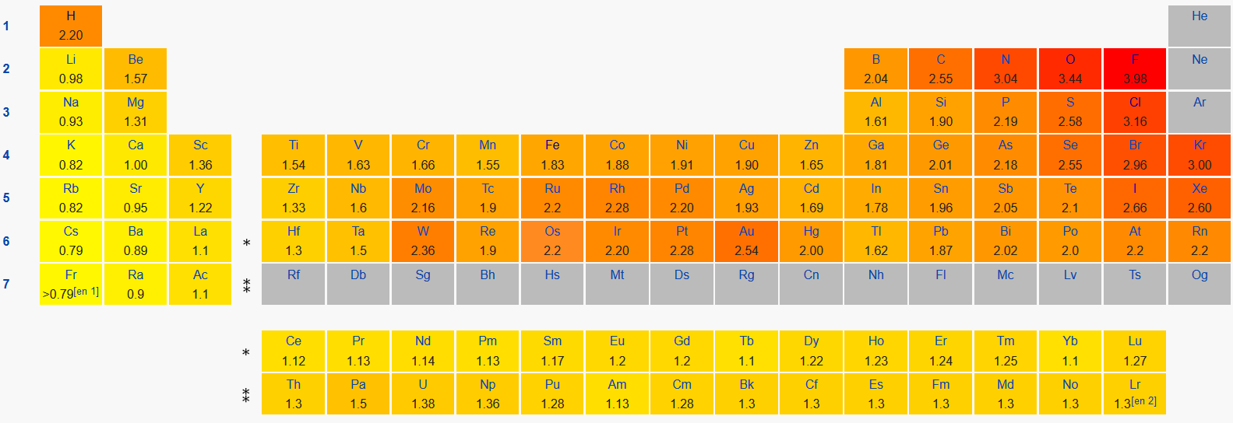
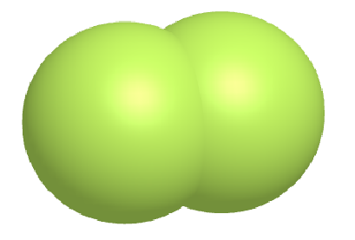
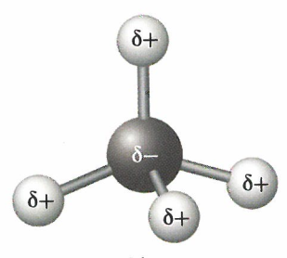
Les types de composés
L’électronégativité entre les 2 atomes impliqués dans une liaison détermine le type de liaison.
F – F
C – H
3,98 – 3,98 = 0
2,55 – 2,20 = 0,35
0 < 0,2
F₂
covalent
CH₄
covalent polaire

Slide 12
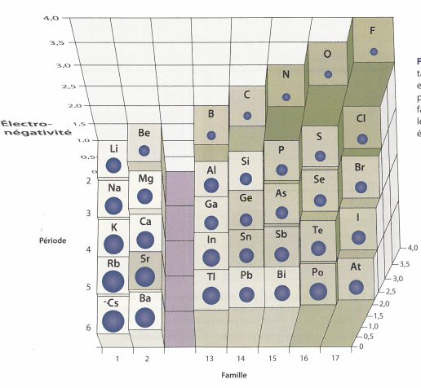
Récapitulons!
L’électronégativité est la capacité relative d’un atome à attirer des électrons d’un atome voisinant.
L’électronégativité entre les 2 atomes impliqués dans une liaison détermine le type de liaison.
Le type de liaison | La différence en électronégativité
ionique | Plus de 1,7
covalent polaire | 0,2 à 1,7
covalent | moins de 0,2
Les solides ioniques sont décrits comment des unités de formule.
Cl
+
Na
Na⁺
é
→
Cl⁻
→
+
é

